Slide 1
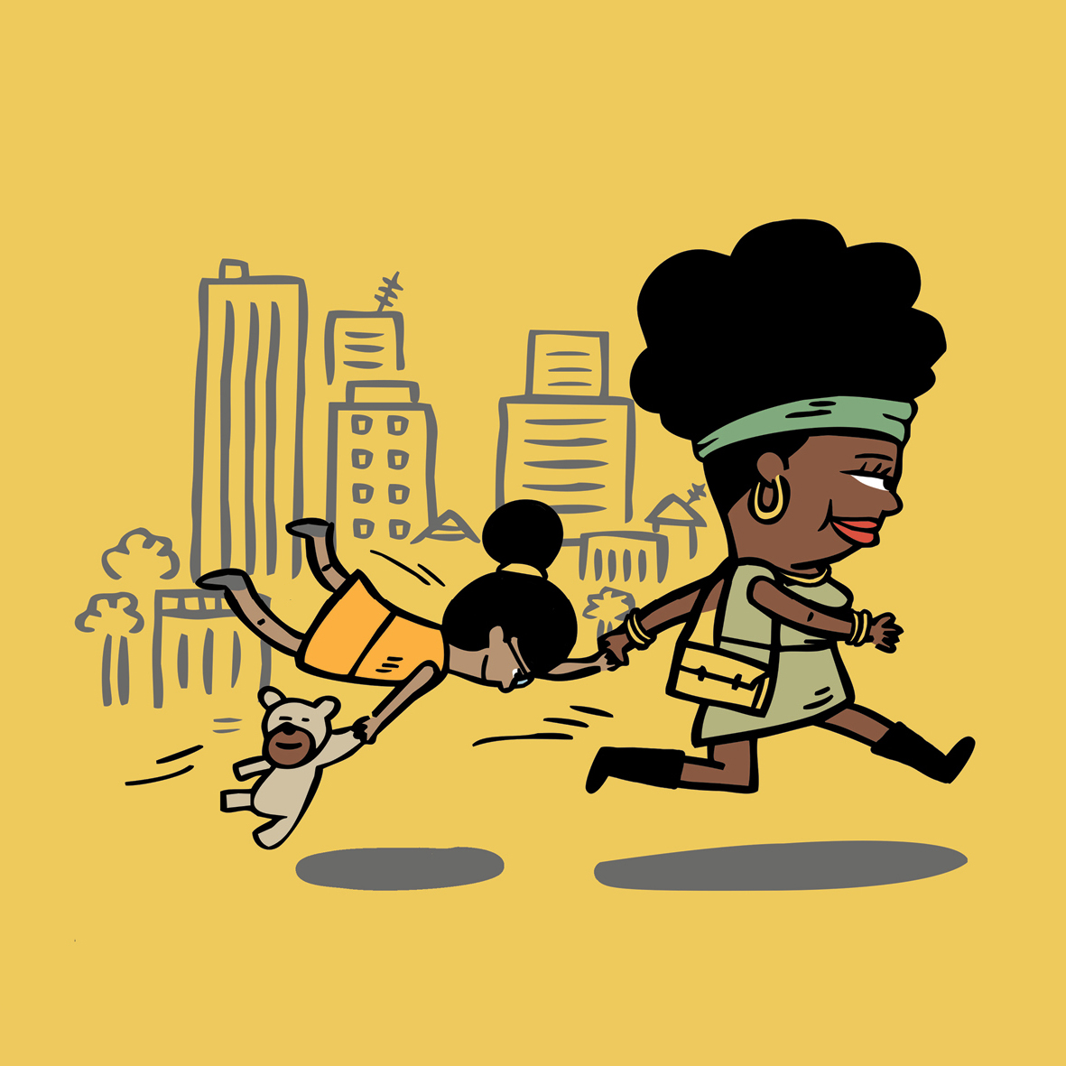

忙碌的一天
El Marto Chisanga Mukuka Christian Mokuba

Slide 2
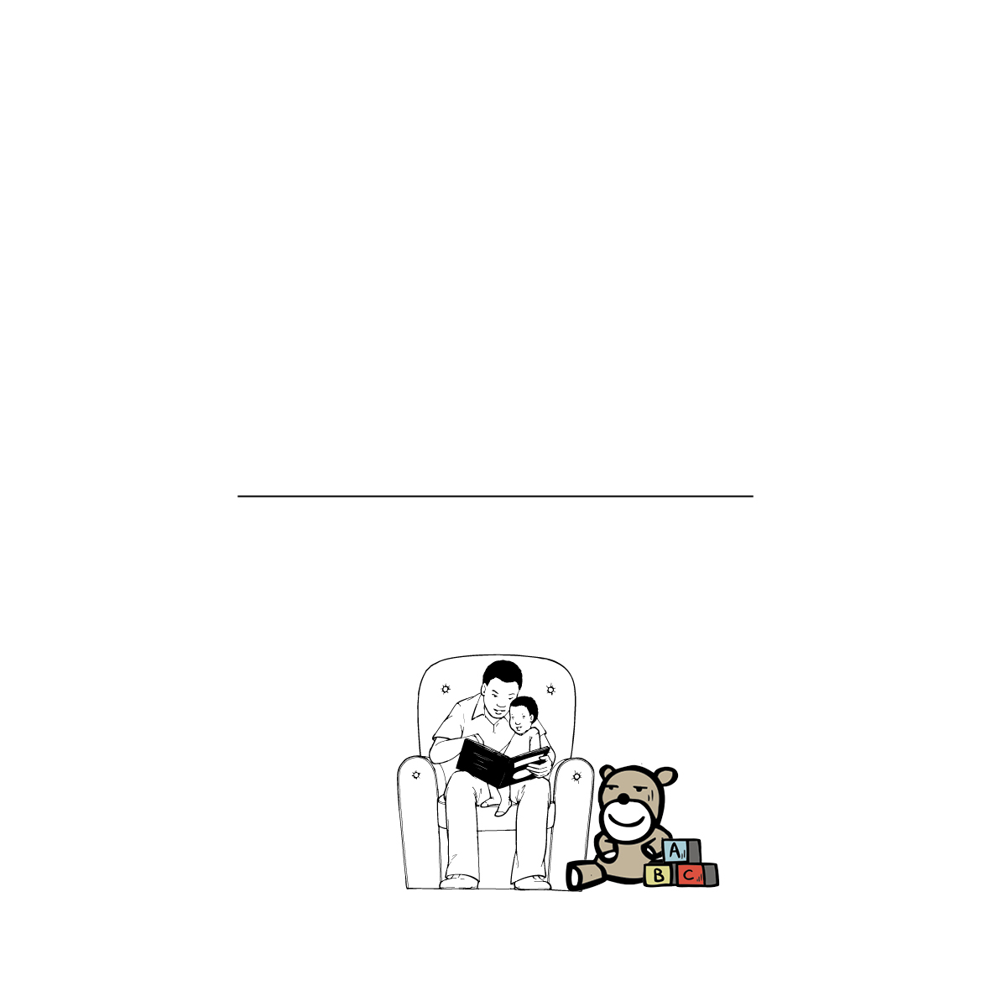
忙碌的一天
这本书属于

Slide 3


Slide 4

忙碌的一天

Slide 5

今天是非常忙的一天，我和妈妈有很多事儿要去做。

Slide 6
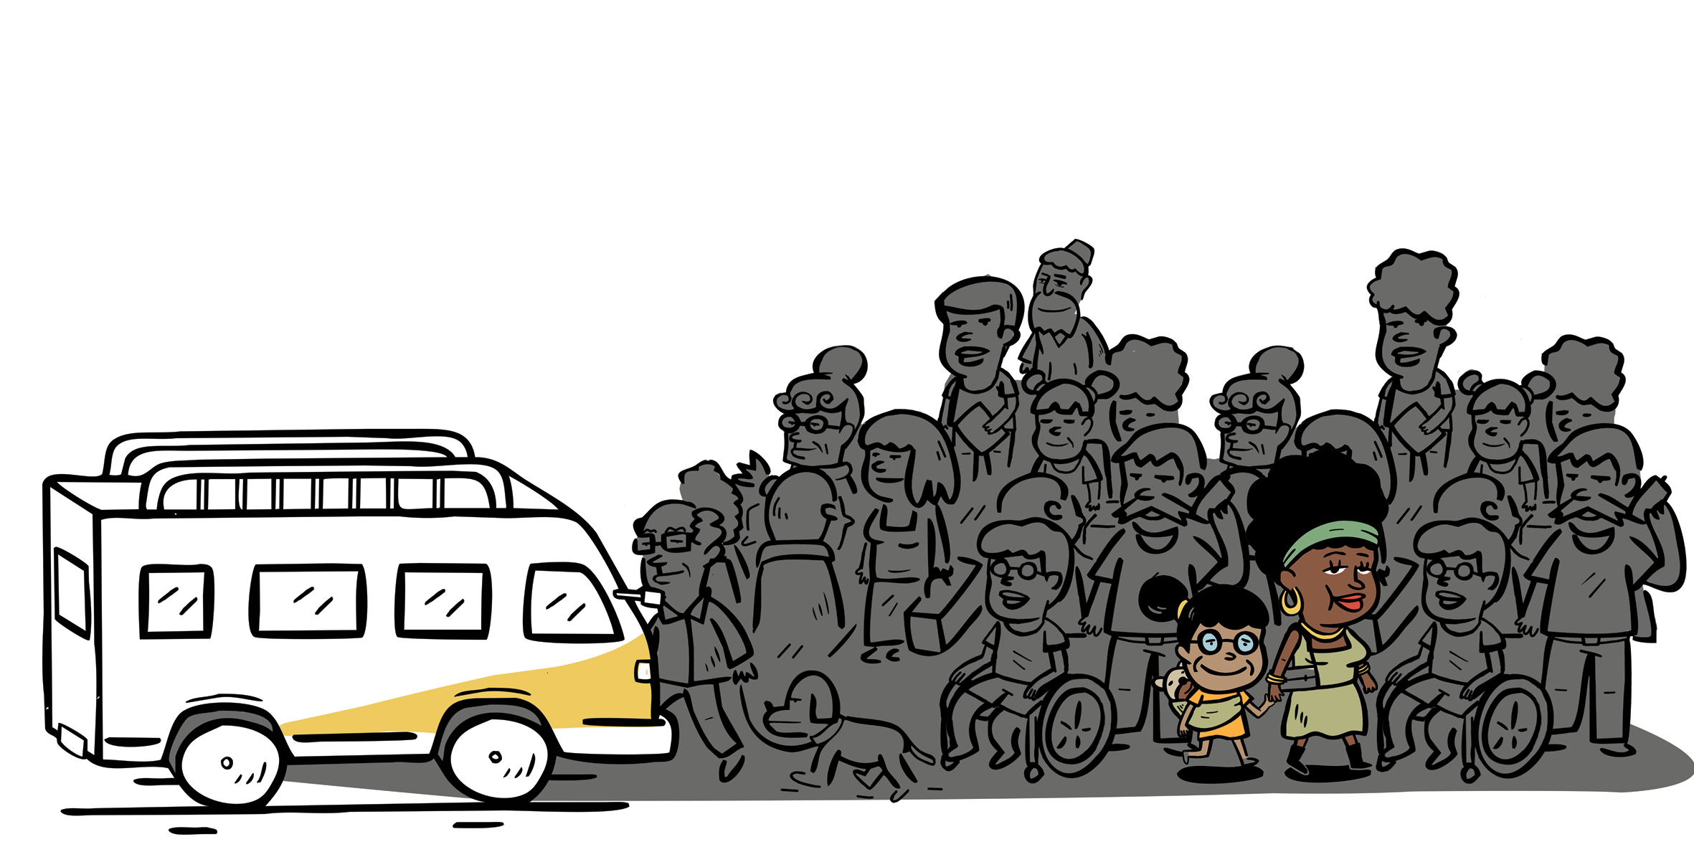
我们走到公交车站，发现有很多人在排队。有老人，也有年轻人，有的吵吵闹闹，也有的很安静，大家都要进城去。

Slide 7
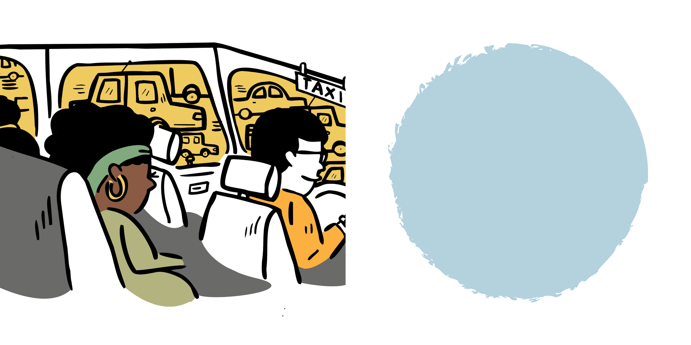
透过车窗，我看见汽车从身旁驶过。有的快，有的慢，有的大，有的小。

Slide 8

城里面有太多房子了！高房子和矮房子、玻璃房和砖头房，我到处看看。

Slide 9

我和妈妈逛了一个又一个的商店，服装店、书店、包店，还有其他各种各样的商店。

Slide 10

妈妈试了一些鞋子，红色的和绿色的、高领的和低领的。

Slide 11
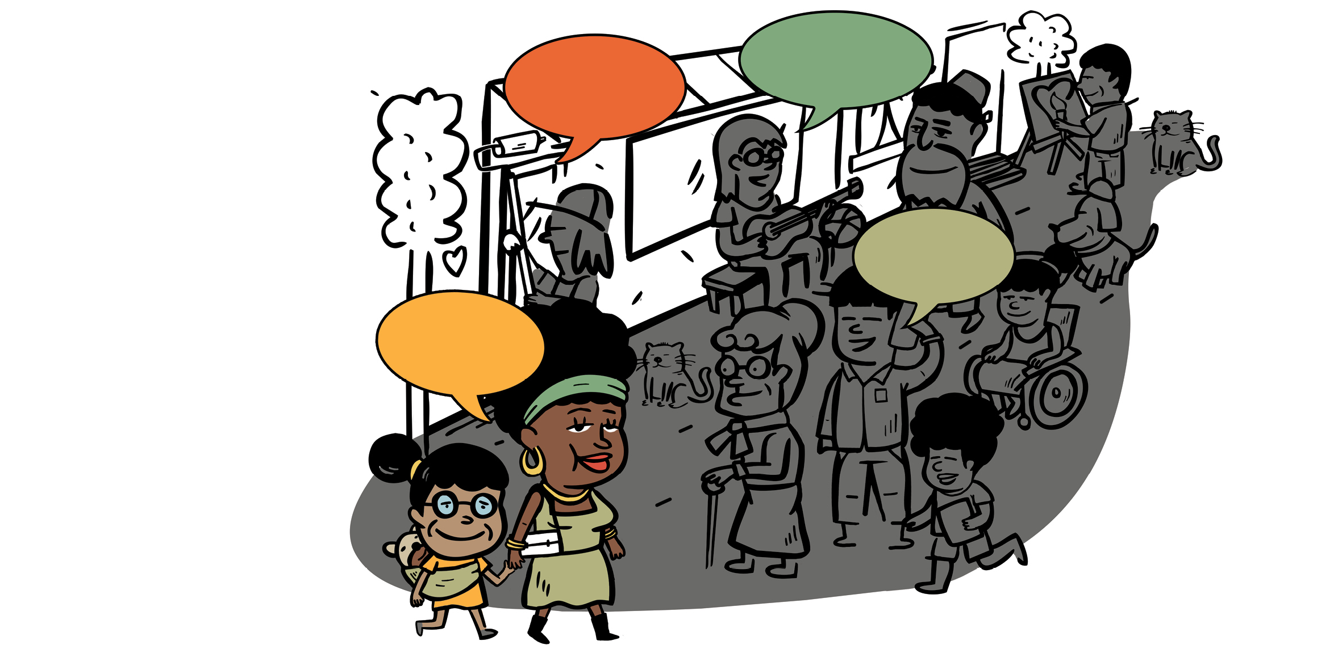
Ola!
Bonjour!
Jambo!
你好！
*Bonjour（法语）、Ola（西班牙语）、Jambo（东非）都是你好的意思。

Slide 12
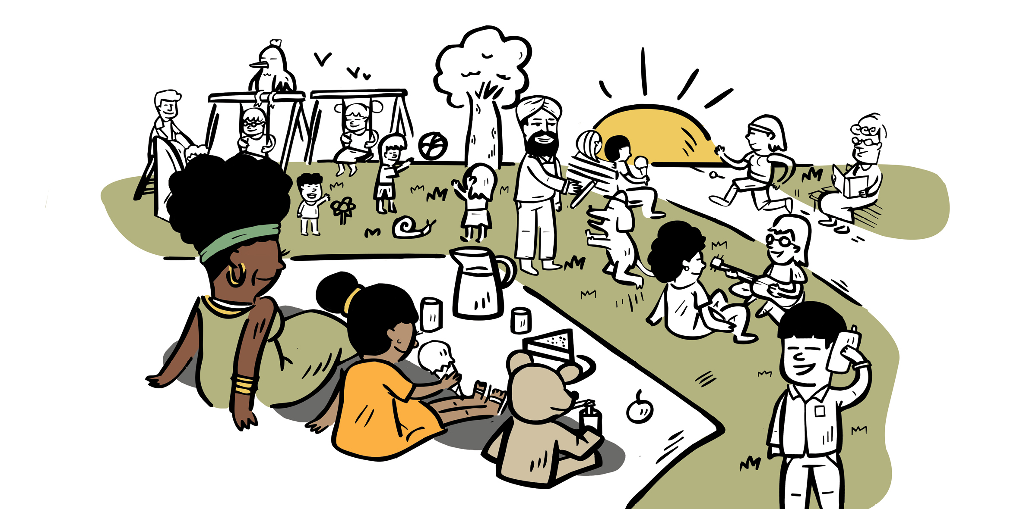

Slide 13

在一家大商店里，我们买的食物装满了手推车。有谷物和水果，还有面粉和果汁。

Slide 14

妈妈带我看了玩具，然后让我自己选！有的玩具毛茸茸，有的玩具圆圆的，有的玩具吵吵的，有的玩具跑得快。

Slide 15

今天我们买了很多东西，一大包食物和一大包衣服，一些鞋子，还有一些零食。

Slide 16
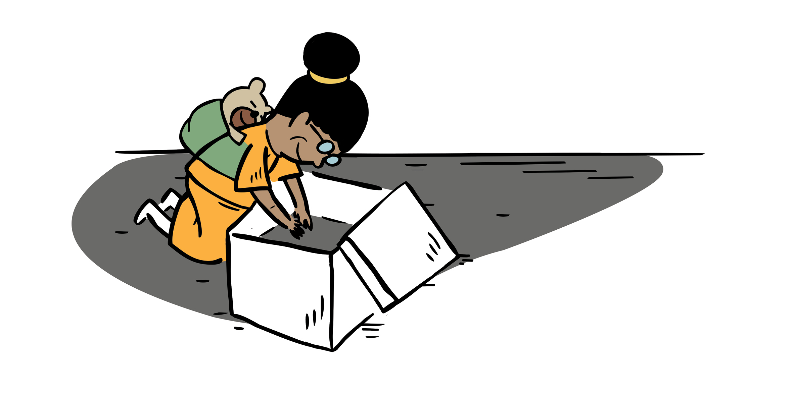
回家后，在我们安静的房子里，我拿出妈妈为我买的特别礼物！

